Slide 1

Roma, 24 novembre 2011
ACQUA
Tra pace e contrasti

Slide 2
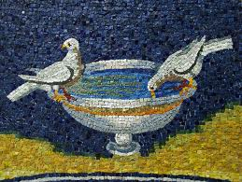
Mosaico delle colombe
Mausoleo di Galla Placidia (Ravenna)

Slide 3
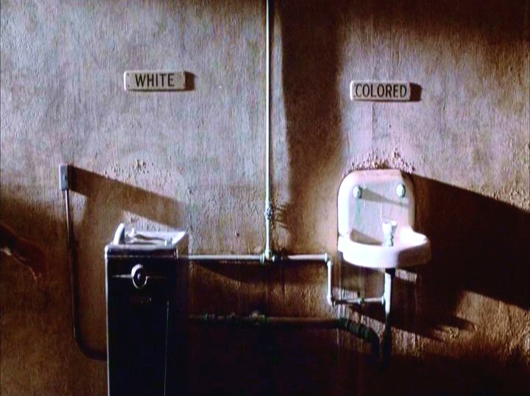
Tratto dal film Mississippi Burning di Alan Parker (1988)

Slide 4
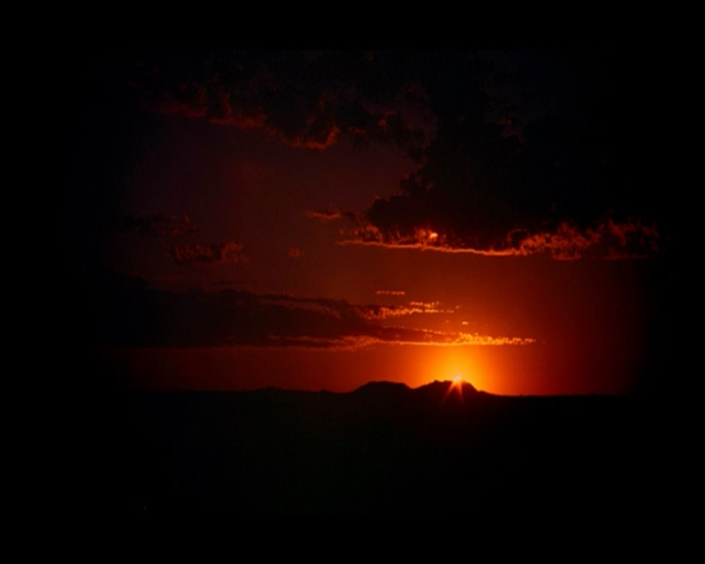
ALL’ALBA DEI TEMPI ……………. FORSE
LA PRIMA GUERRA PER L’ACQUA

Slide 5
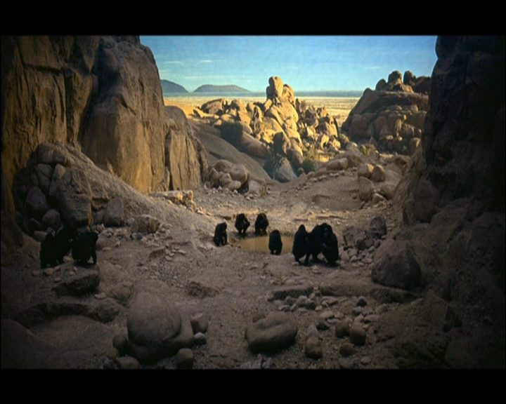
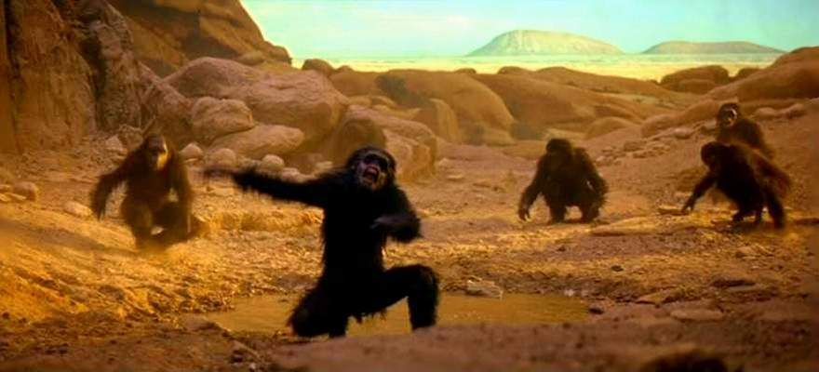

Slide 6
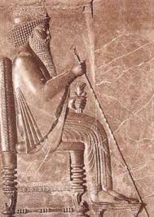
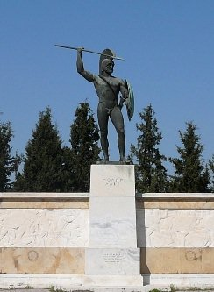
.....proseguendo il viaggio attraverso la Macedonia
e la Tessaglia, Serse mandava ambasciatori a chiedere
l'offerta di terra e acqua (γῆ καί ὕδωρ) al Gran Re ....
Erodoto Le Storie – Libro settimo
Le città greche rifiutarono e rimandarono indietro i messaggeri, mentre a Sparta questi furono uccisi.
Cominciarono così le operazioni belliche …
Siamo all’inizio della II guerra persiana (480 a.C.)
Allora, come oggi, l’obbiettivo era quello di impossessarsi di “commodities” strategiche: il terreno per la produzione agricola e l’acqua per irrigarlo

Slide 7
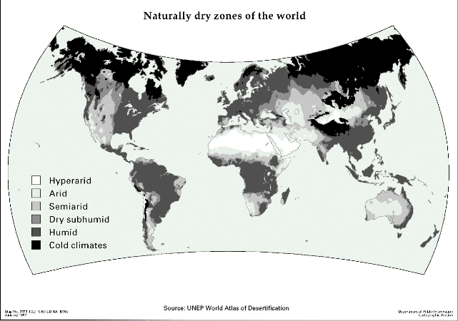
Eufrate
Colorado
Gange
Giordano
Nilo
Indo
Paranà
Aree di potenziale conflitto per le risorse idriche

Slide 8
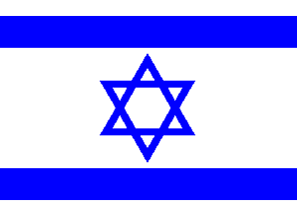
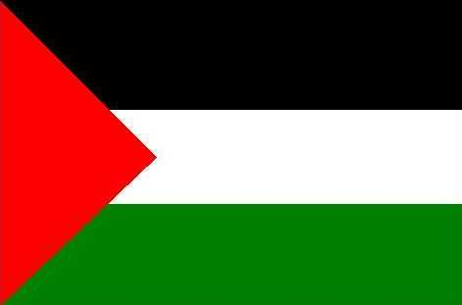
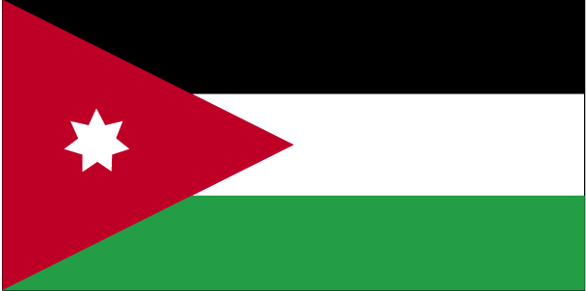
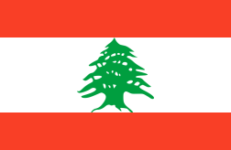
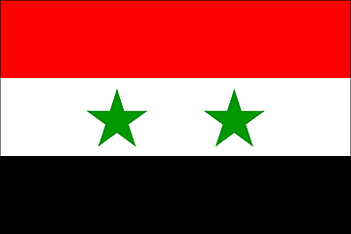
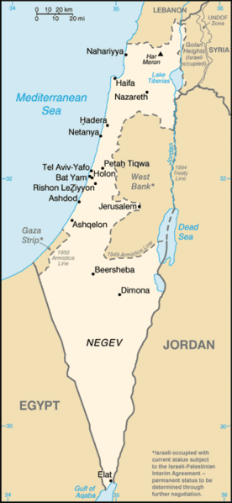
Uno dei casi più noti:
Il bacino del fiume Giordano
In Israele il prelievo di acqua ammonta al 115 % della disponibilità idrica annua.
Circa i 2/3 delle risorse idriche impiegate provengono dai territori occupati nella guerra del 1967.
Nel 1969, dopo la guerra dei sei giorni le forze israeliane in due raid aerei distruggono il Jordan's East Ghor Canal e la diga Khaled sul fiume Yarmuk affluente del Giordano
Nel 1994 Giordania e Israele firmarono un trattato di pace in cui Israele accettava di condividere l'acqua del Giordano, ma nel 1999 venne limitata la fornitura d'acqua alla Giordania del 60% per via della siccità.

Slide 9
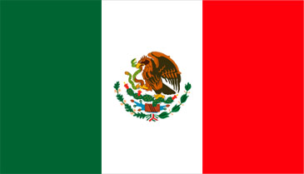
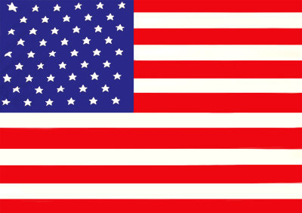
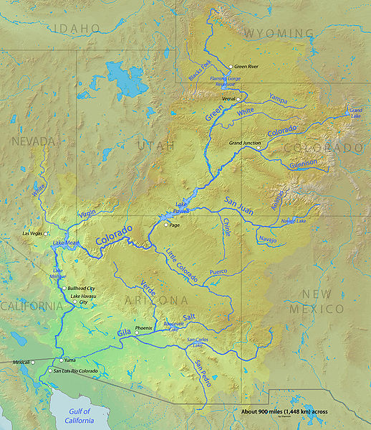
Una storia di tensioni sul Fiume Colorado
Le tensioni riguardano da quasi due secoli lo sfruttamento del fiume Colorado, fiume che nasce nelle montagne Rocciose e dopo un percorso di 2.300 Km sbocca nel Golfo di California -in territorio messicano- ridotto
ad un modesto e contaminato torrente .
Nel 1803 gli Stati Uniti comprarono dalla Francia gran parte dell'attuale Colorado. Nel 1821 il Messico strappò alla Spagna il controllo del Colorado occidentale. Durante la guerra tra Stati Uniti e Messico del 1846-1848 il fiume passò sotto il controllo degli Stati Uniti.

Slide 10
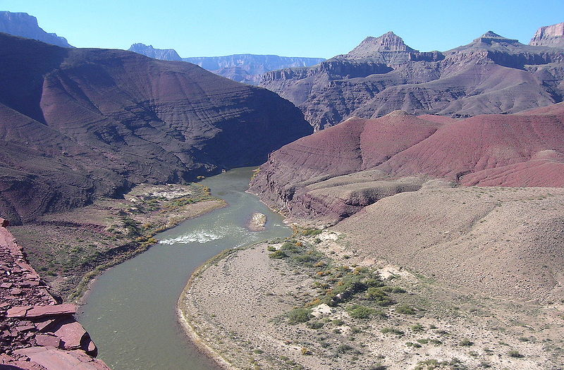
Una storia di tensioni fra Stati Uniti e Messico
Il sistema del Colorado rifornisce le zone metropolitane di Los Angeles, San Diego e Phoenix, sostentando gran parte della agricoltura. Nel 1944, USA e Messico sottoscrissero un "Trattato Internazionale delle Acque“
stabilendo che ogni anno gli Stati Uniti devono destinare al Messico 850 milioni di m.c. del Colorado, mentre il Messico si impegna a inviare al vicino del nord 431 milioni di metri cubi del Rio Bravo.
Dagli anni Settanta, però, i messicani hanno contestato l’accordo facendo rilevare che l'acqua a loro destinata contiene pesticidi e ha un elevato tasso di salinità.
La situazione non è ancora risolta e i rischi di conflitto restano latenti.

Slide 11
ACQUA
UN BENE TROPPO PREZIOSO
PER NON ESSERE RISPETTATO

Slide 12
